Slide 1
Одеський національний медичний університет
Фармацевтичний факультет
Кафедра організації та економіки фармації
з післядипломною підготовкою
Одеський національний медичний університет
Кафедра Організації та економіки фармації
Лекційне заняття 1
Вступ. Системи охорони здоров’я України та світу.
Основні категорії та поняття.
Лектор
доцент, к.фарм.н. Бєляєва Оксана Іванівна

Slide 2
Зміст лекції
Загальні принципи організації охорони здоров’я в Україні
Принципи розвитку національних систем охорони здоров’я згідно з рекомендаціями ВООЗ
Національна служба здоров’я України
Місце системи громадського здоров'я в системі охорони здоров'я
Заклади охорони здоров’я за сферами діяльності
Мережа закладів громадського здоров'я
Кадрове забезпечення системи охорони здоров’я.

Slide 3
Система охорони здоров’я
Система охорони здоров’я — це взаємодія усіх організацій, інституцій і ресурсів, головною метою яких є зміцнення, підтримка чи відновлення здоров’я
Функції системи охорони здоров’я:
спрямовуюче керівництво
формування ресурсів
фінансування
надання послуг

Slide 4
Головна мета будь-якої країни – як за мінімальні ресурси побудувати ефективну модель системи охорони здоров’я та досягти найвищого рівня здоров’я населення
Ефективність системи забезпечують:
1. Організація (управління та лідерство)
2. Інформація (збір, зберігання та використання)
3. Кадри (система має заохочувати кращих)
4. Фінансування (джерела та методи розподілення коштів)
5. Модель надання послуг (мережа надавачів послуг; інфраструктура, маршрут пацієнта)
6. Медичні технології (лікарські засоби, обладнання тощо)

Slide 5
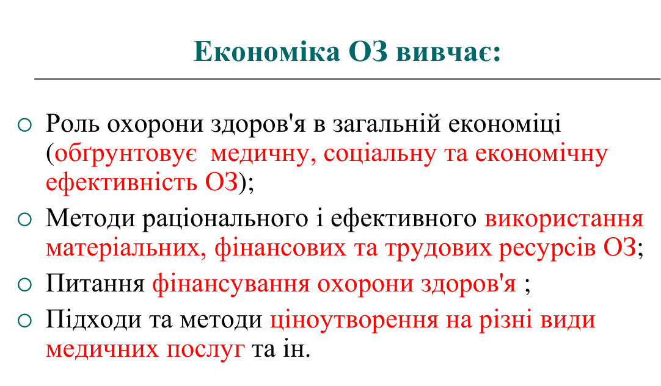
Економіка охорони здоров’я – галузь науки, що вивчає місце охорони здоров’я в народному господарстві, розробляє методи раціонального використання ресурсів для забезпечення охорони здоров’я населення.

Slide 6
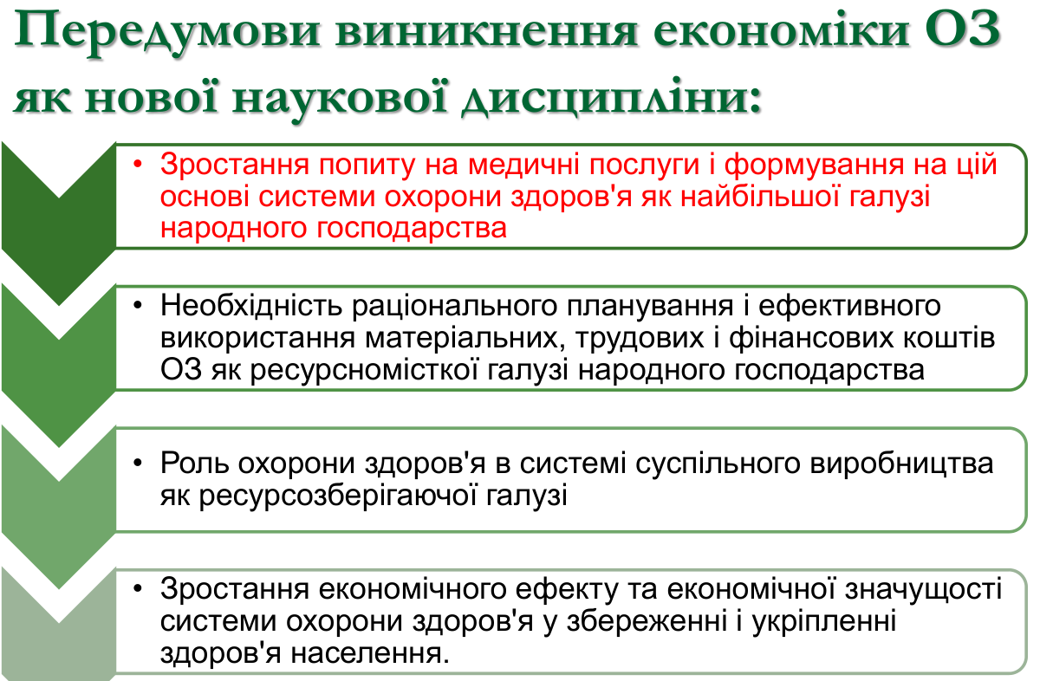

Slide 7
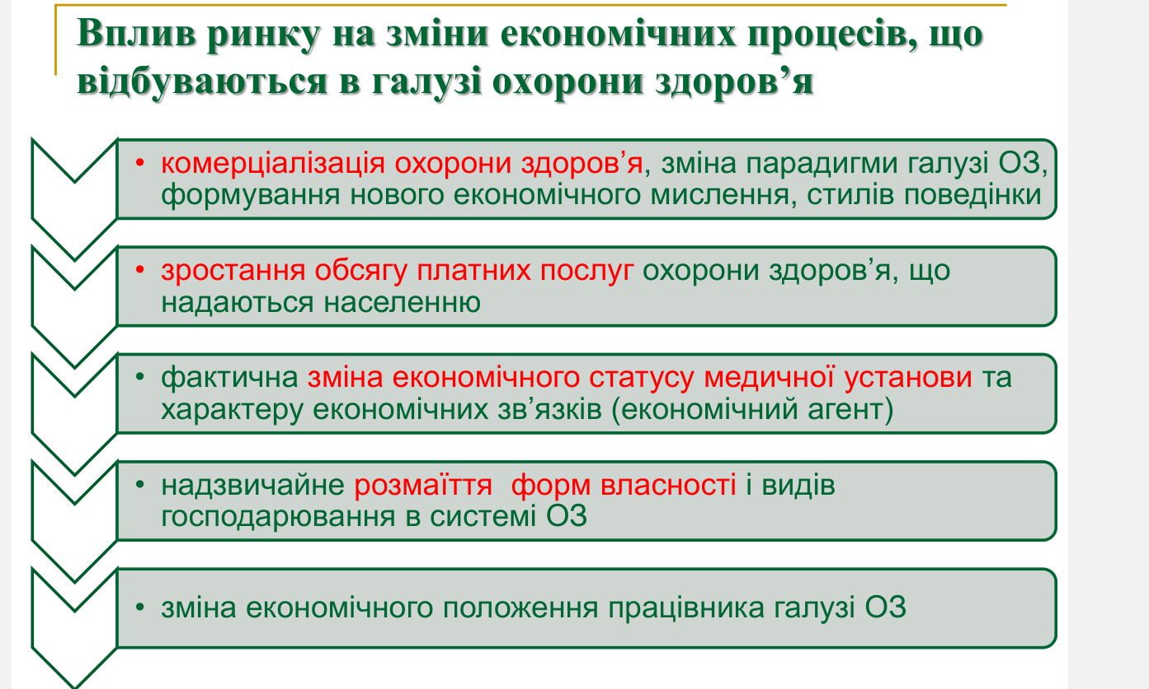

Slide 8
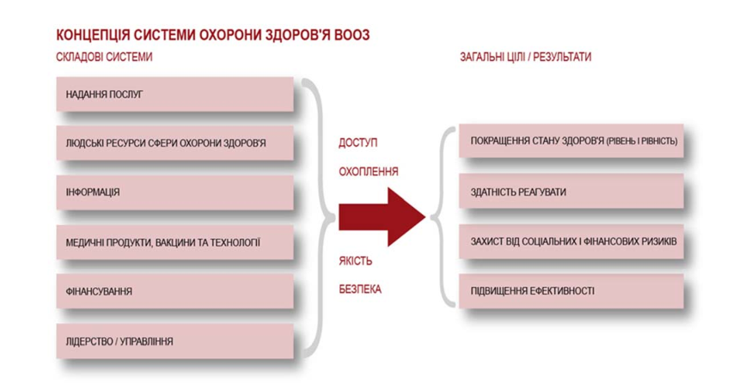

Slide 9

За визначенням ВООЗ система ОЗ повинна забезпечити:
- доступність (фізична, фінансова, географічна)
- якість (клінічна, сервісна)
- безпеку (фізичну, епідеміологічну)
- ефективність
- результативність

Slide 10

ДОСТУПНІСТЬ
Доступ до медичної допомоги – це можливість отримання необхідної медичної допомоги своєчасно, повсюдно, в достатньому обсязі і на прийнятних умовах. Це наявність або відсутність фізичних, економічних чи культурних перешкод, з якими люди можуть зіткнутися при отриманні медичних послуг.
Доступ до медичного обслуговування відображає ступінь, при якому кожна людина чи група людей має право на користування і фактично може скористуватися необхідними послугами у сфері охорони здоров’я

Slide 11
ПЕРЕЛІК ЗАКЛАДІВ ОХОРОНИ ЗДОРОВ’Я*
1. Лікувально-профілактичні заклади
2. Санітарно-профілактичні заклади
3. Фармацевтичні (аптечні) заклади
4. Інші заклади у сфері охорони здоров’я
5. Заклади медико-соціального захисту
6. Установи/заклади системи соціального захисту населення.
*Затверджено наказом Міністерства охорони здоров'я України від 28.10.2002 № 385
Джерело: https://zakon.rada.gov.ua/laws/show/z0892-02#Text

Slide 12

Доступність лікарських засобів
Відповідно до цього показника, основні лікарські засоби вважають доступними, якщо заклад має в наявності щонайменше 80% лікарських засобів із Національного переліку, і такі препарати не лише є в наявності у закладі, а і є «доступними за ціною» (тобто відпускаються за помірною вартістю).
Показник ЦСР 3.b.3 вимірюється як «Відсоток закладів охорони здоров’я, які на постійній основі мають у наявності базовий набір відповідних основних лікарських засобів за доступною ціною»

Slide 13
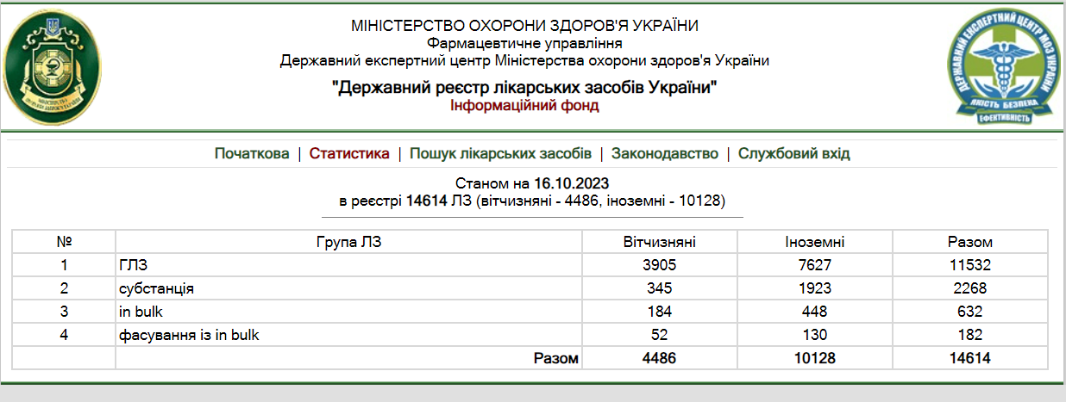
ПЕРЕЛІК ЛІКАРСЬКИХ ЗАСОБІВ*
*
Джерело: http://www.drlz.com.ua/

Slide 14
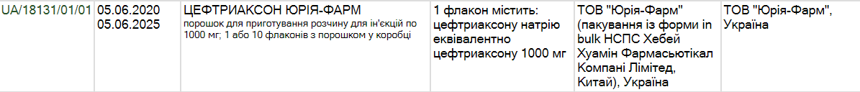
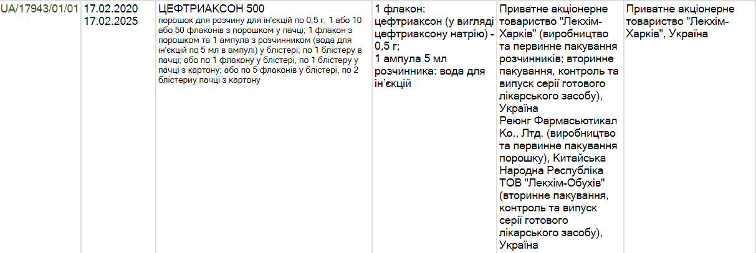
Приклад фасування із in bulk

Slide 15
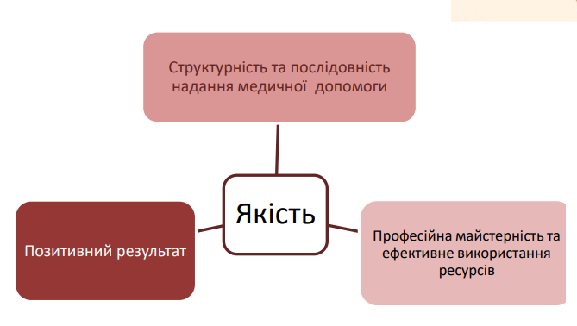
Якість в системі охорони здоров’я

Slide 16
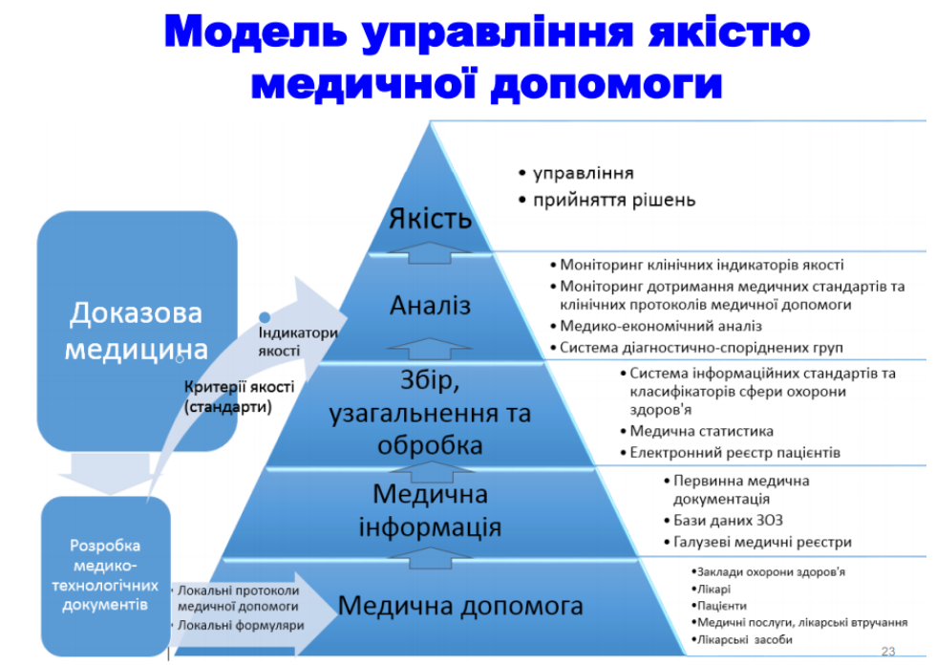

Slide 17

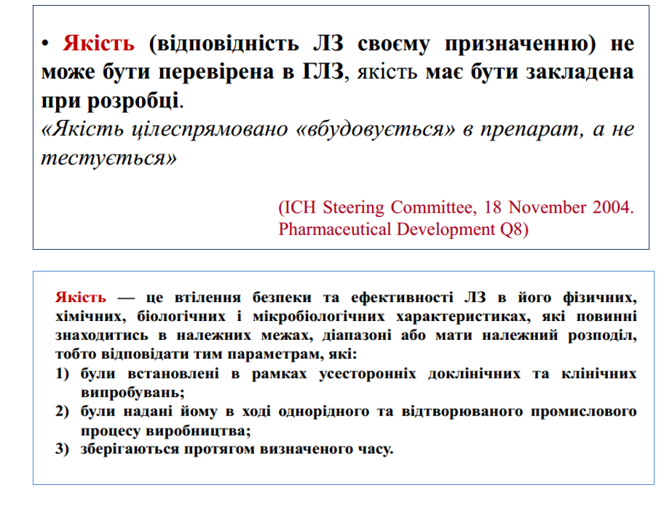
Якість лікарського засобу

Slide 18
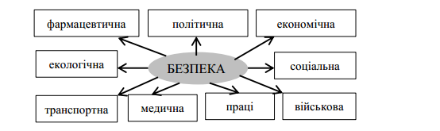
Класифікація видів безпеки за суспільними сферами

Slide 19
Сучасні виклики:
- постаріння населення
- епідемія хронічних неінфекційних захворювань
- швидка поширеність хвороб через високу мобільність населення
- збільшення поширеності чинників ризику
- Підвищення агресивності чинників навколишнього середовища
- розвиток резистентності мікроорганізмів
- проблеми фінансування в умовах обмежених ресурсів
- підвищення вимог до доступності та якості медичної допомоги
- зростання вартості послуг, що формують здоров’я

Slide 20
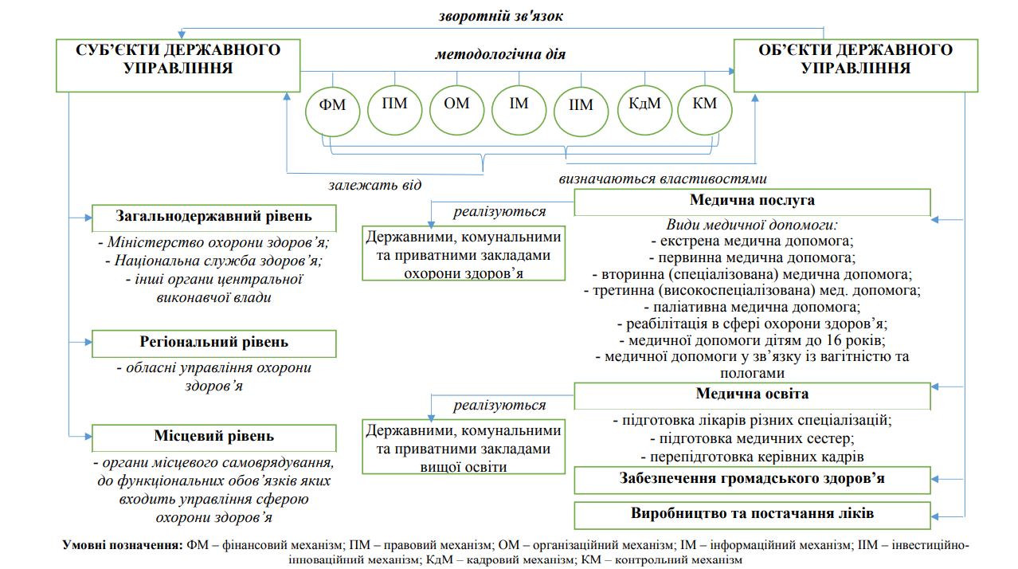
Джерело: http://www.dy.nayka.com.ua/pdf/2_2020/42.pdf

Slide 21

До структури Міністерства охорони здоров'я входять:
1 директорат
6 департаментів
7 управлінь
2 відділи
3 сектори
3 окремі спеціаліста
патронатна служба
Джерело: https://moz.gov.ua/struktura

Slide 22
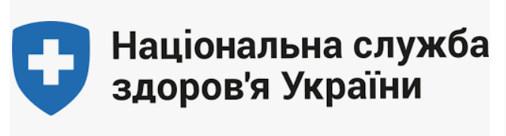
Національна служба здоров'я України (НСЗУ) є центральним органом виконавчої влади, який реалізує державну політику у сфері державних фінансових гарантій медичного обслуговування населення. Діяльність НСЗУ спрямовується і координується Кабінетом Міністрів України через Міністра охорони здоров'я.
Джерело: https://nszu.gov.ua/pro-nszu/struktura-65
НСЗУ дає відповіді на три основних запитання:
за що платити (потреби населення)
кому (вибір закладу)
як (система оплати)?

Slide 23
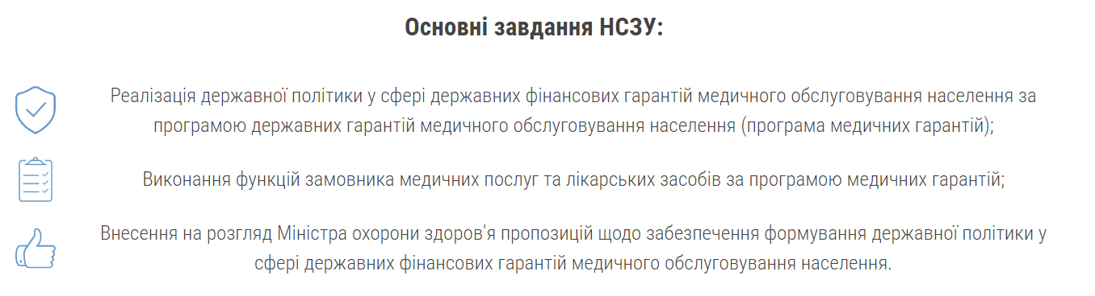
Джерело: https://nszu.gov.ua/pro-nszu/struktura-65

Slide 24
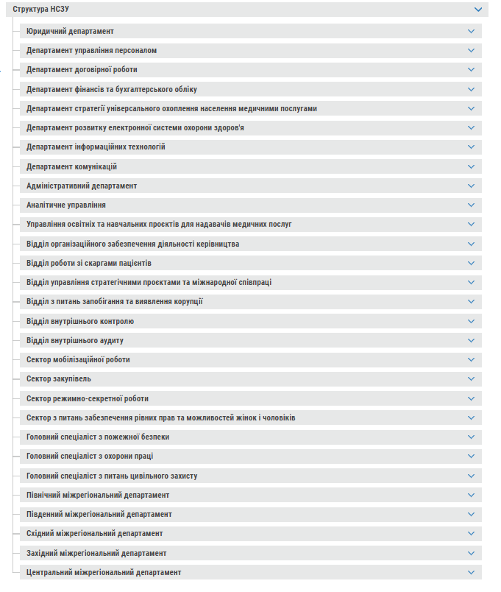
Джерело: https://nszu.gov.ua/pro-nszu/struktura-65

Slide 25
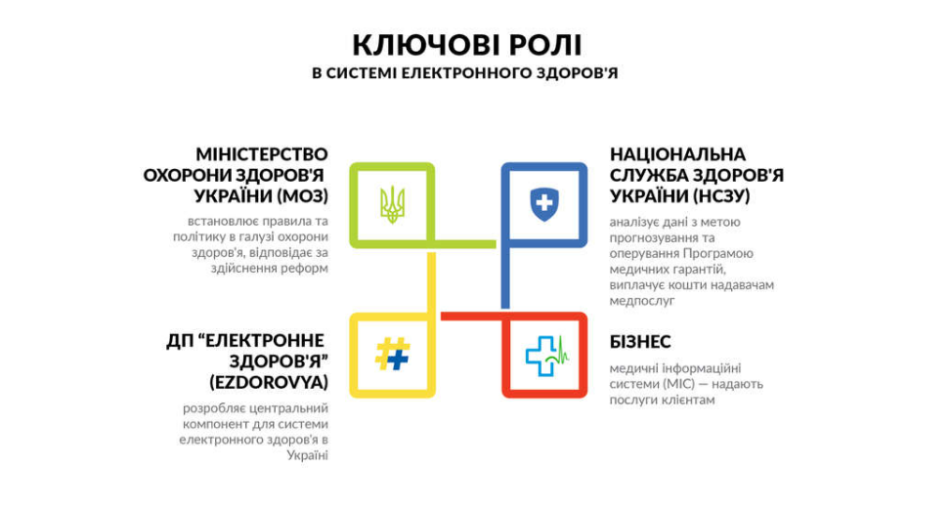

Slide 26
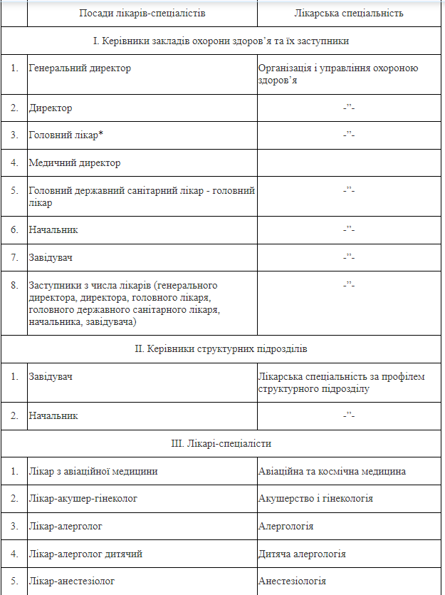
Перелік лікарських посад у закладах охорони здоров'я

Slide 27
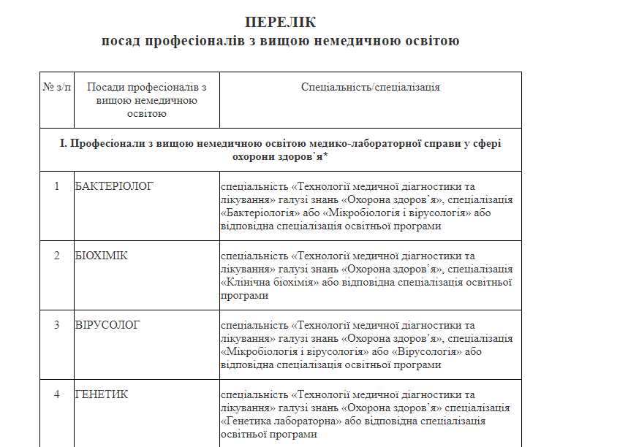

Slide 28
ПЕРЕЛІК
посад професіоналів у галузі охорони здоров’я у закладах охорони здоров’я
№ з/п | Посади професіоналів у галузі охорони здоров’я | Спеціальність у закладі вищої освіти/спеціалізація*
1 | Експерт з оцінки медичних технологій | Медицина, Фармація, промислова фармація
2 | Ерготерапевт** | Спеціалізація «Ерготерапія»
3 | Терапевт мови і мовлення | Спеціалізація «Терапія мови і мовлення»
4 | Трансплант-координатор | Усі спеціальності галузі знань 22 «Охорона здоров’я»
5 | Трансплант-координатор патолого-анатомічного бюро (бюро судово-медичної експертизи) | Усі спеціальності галузі знань 22 «Охорона здоров’я» або 05 «Соціальні та поведінкові науки» або 23 «Соціальна робота»
6 | Фізичний терапевт*** | Спеціалізація «Фізична терапія»

Slide 29
